Slide 1
描画エンジン開発Ⅲ・Ⅳ
UNIT29

Slide 2
授業内容
法線マッピング
接線(Tangent)ベクトル
バウンディングボックス

Slide 3
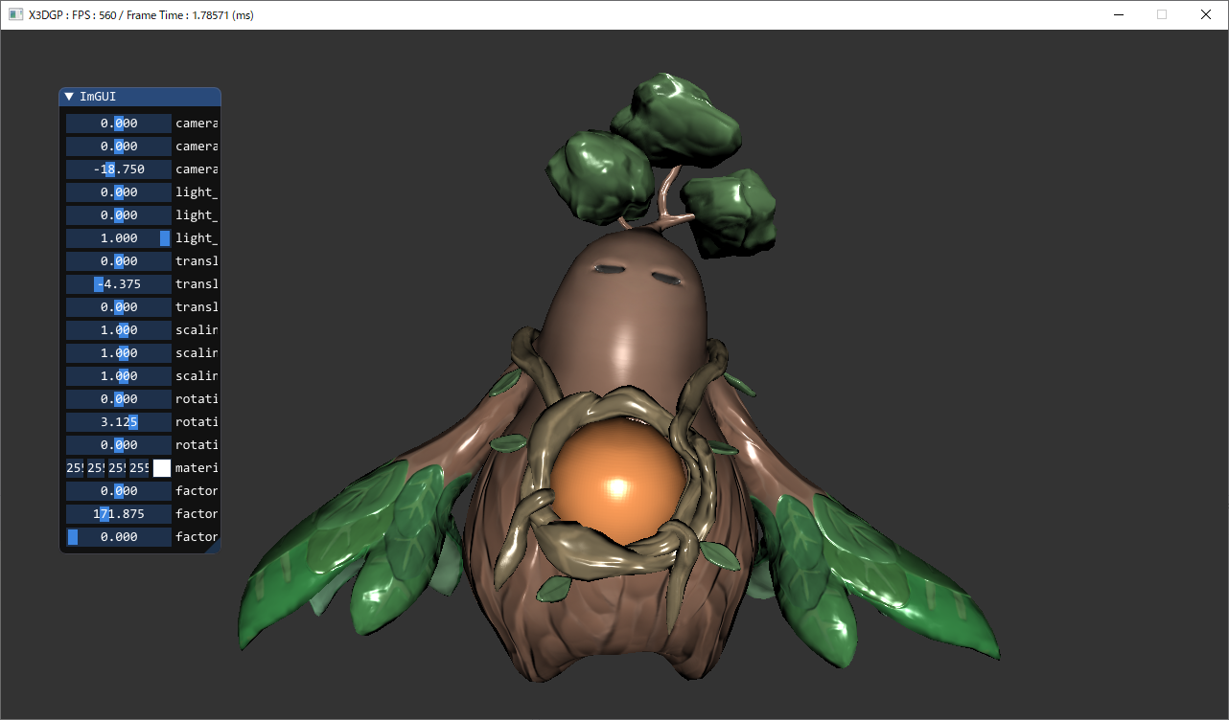
実行結果
plantune.fbx

Slide 4
課題でのskinned_meshの構造
skinned_mesh
mesh
material
animation
scene
vertex
index
node
color
keyframe
skeleton
subset
texture
bone

Slide 5
課題でのskinned_meshの構造
skinned_mesh
Tangent(接線)
を追加
mesh
material
animation
scene
vertex
index
node
color
keyframe
skeleton
subset
texture
bone

Slide 6
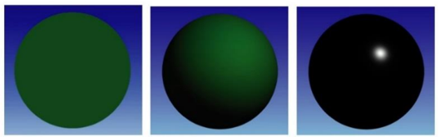
フォンシェーディング
通常の陰影計算に加えて光反射の表現をする

Slide 7
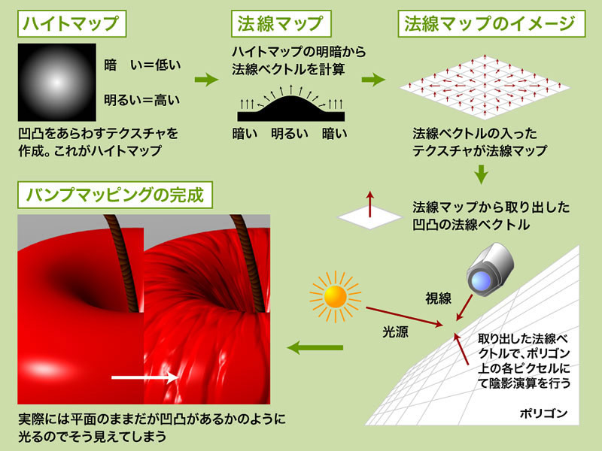
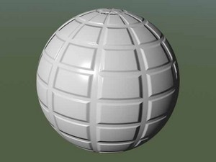
バンプマッピング
凹凸を表現する

Slide 8
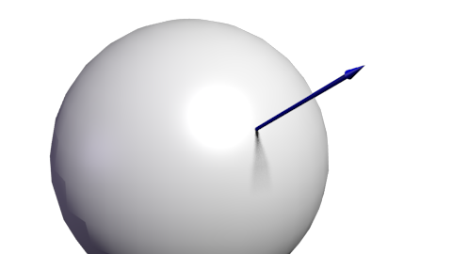
法線ベクトル(Normal)
頂点の向き
ライティングの計算などに用いる。
イメージとしては頂点のZ軸(前)ベクトル

Slide 9
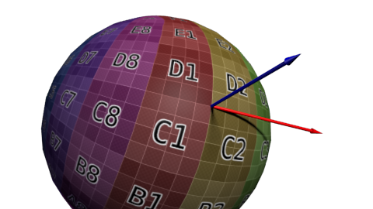
接線ベクトル(Tangent)
「とある点（ピクセル）に接している」ベクトル
イメージとしては頂点のX軸(右)ベクトル
法線ベクトルとテクスチャ座標で求めれる。 ※だいたいDCCツールで出力時にあるので わざわざ上記の方法で求める場合は少ない。
法線ベクトル算出の計算途中でw成分に 符号が入ることがある。

Slide 10
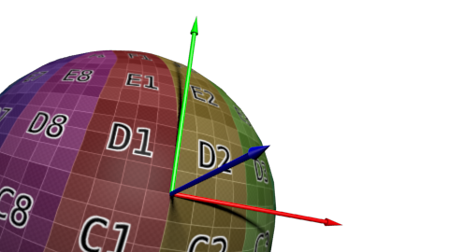
従法線ベクトル(Binormal)
法線と接線の外積によって求められるベクトル
イメージとしては頂点のY軸(上)ベクトル
シェーダー内で計算することが多い
接線のw値も加味して従法線を 算出する必要がある

Slide 11
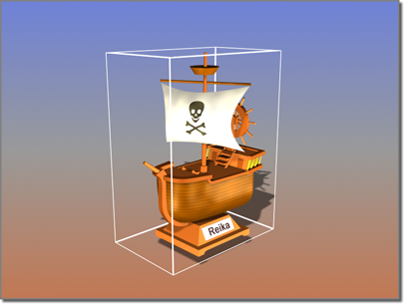
バウンディングボックス
オブジェクトの最大寸法または範囲を囲む最小のボックス

Slide 12
実習内容
鏡面反射や法線マッピングを実装する。
今まで使用してきたFBXファイルをすべて正しく読み込めるようにする。
スキンメッシュを利用した３Ｄゲームを制作する

